Slide 1
java-web

Slide 2


Tomcat
下载解压,bin/startup.bat启动
核心配置文件:config/ server.xml
配置启动端口号
默认启动的主机是localhost,默认的网站存放地址是webapps文件夹
启动静态页面:将index.html放到webapps里面的文件夹内访问地址/文件夹名即可

Slide 3
maven
maven是一个自动到jar包的工具
核心思想:约定大于配置
配置环境变量:
M2_HOME maven安装目录下的bin
MAVEN_HOME maven安装目录
设置阿里云镜像settings.xml中找到mirrors添加:
<mirror>
<id>aliyunmaven</id>
<mirrorOf>*</mirrorOf>
<name>阿里云公共仓库</name>
<url>https://maven.aliyun.com/repository/public</url>
</mirror>

Slide 4
maven本地仓库
在本地建立一个文件夹,在setting.xlm文件中如下配置
<localRepository>D:\environment\apache-maven-3.8.4\maven-repo</localRepository>

Slide 5
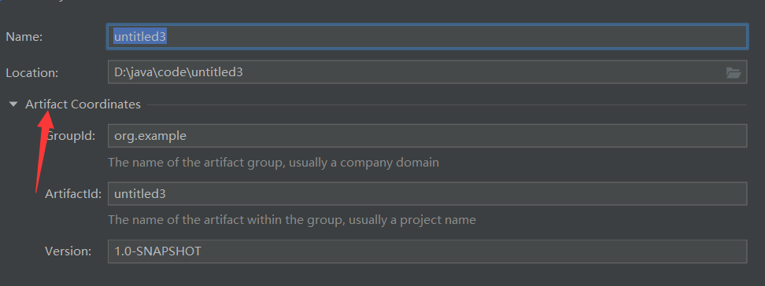
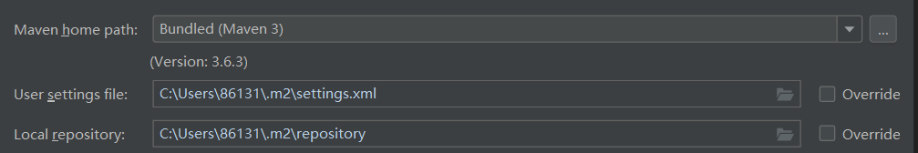
idea中使用maven
新建项目时选择maven项目,在下拉列表中选择maven配置的地址和本地仓库的地址

Slide 6
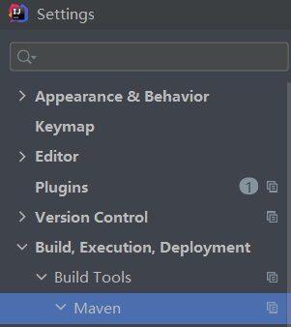
idea中设置maven
idea创建项目有可能会自动选择它自己的maven这时候需要手动改过来

Slide 7

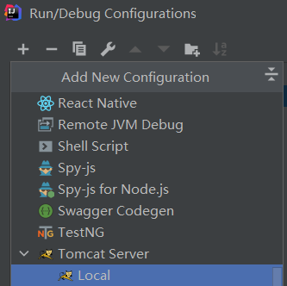
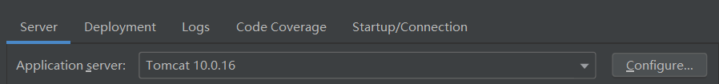
idea中配置Tomcat
点击右上角
点击左边加号选择local
选择上本机安装的tomcat

Slide 8
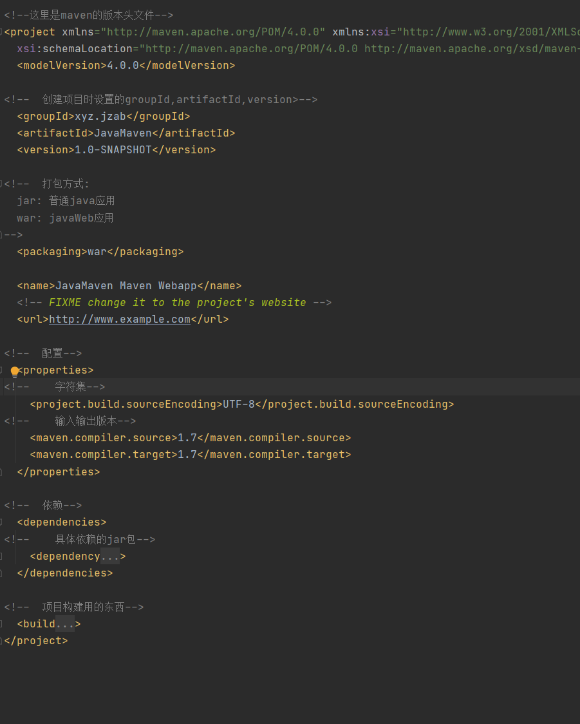
pom文件
pom.xml是maven的核心配置文件

Slide 9
javaBean
实体类,javaBean具有以下特性:
必须有一个无参构造
属性必须私有化
必须有get/set方法
一般用来跟数据库字段映射,ORM
ORM:对象关系映射:
数据库表:类
字段:属性
记录:实体对象

